Slide 1
2026.05
제7회 PNU 창의융합AI해커톤 · 융합트랙
PNU-Pathfinder
AI를 어떻게 썼는가
RAG · What-If · 이력서 빌더를 7개 Claude 에이전트로 협업 개발
팀명
<팀 이름 입력>
팀원
<팀원 1> · <팀원 2> · <팀원 3> · <팀원 4>
PNU-Pathfinder
1 / 15

Slide 2
문제정의 — 학사정보가 흩어져 있다
PNU 학생이 졸업·진로를 추적하기 위해 매주 마주치는 3가지 벽
15+
40%
0
공식 사이트·공지 채널
외국인·교환학생 비중↑
개인화된 진로 도구
학과·교무·취업·도서관 등 분산. 검색 한 번으로는 답이 안 나옴.
한국어 행정 용어가 장벽. 졸업요건 해석부터 막힘.
내 성적·이수내역을 반영한 What-If 시뮬레이션 부재.
→ 흩어진 정보를 한 번에 묻고, 내 데이터로 미래를 시뮬레이션하고 싶다.
PNU-Pathfinder
2 / 15

Slide 3
솔루션 — 한 줄로
PNU 학생을 위한 RAG 기반 학사·진로 어시스턴트
RAG 챗봇 + What-If 시뮬레이션 + 이력서 자동 생성
Q&A
RAG 챗봇
WIF
What-If
CV
이력서 빌더
학사 공지·졸업요건을 자연어로 질의
내 성적·이수에서 진로 시나리오 비교
활동 기록 → 한국어 자기소개서 한 번에
PNU-Pathfinder
3 / 15

Slide 4
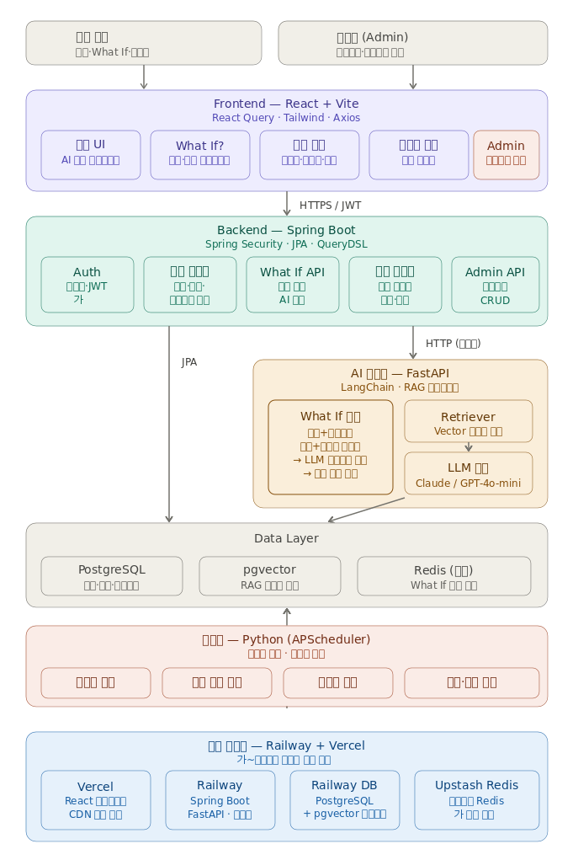
전체 아키텍처
7개 레이어 · React + Spring + FastAPI + Postgres/pgvector + Crawler + Railway
레이어 구성
0
사용자
1
Frontend (React)
2
Backend (Spring)
3
AI 서비스 (FastAPI)
4
Data (Postgres·pgvector·Redis)
5
Crawler (APScheduler)
6
Deploy (Railway/Vercel)
PNU-Pathfinder
4 / 15

Slide 5
AI 활용 철학
사람=검수자, AI=생산자. 4원칙으로 AI를 다룹니다.
" 사람은 의사결정과 검수만 한다. AI가 코드·문서·테스트를 생산한다. "
01
02
03
04
분업
MCP는 손발
Skill은 도메인 지식
모델 차등
7개 에이전트가 각자 worktree에서 병렬 작업. 머지 충돌 0건.
실제 DB·실제 UI·실제 문서를 보게 해서 환각을 차단.
review · security-review · simplify를 모든 PR에 적용.
Opus/Sonnet/Haiku/GPT-4o-mini를 작업 난이도에 맞춰 사용.
PNU-Pathfinder
5 / 15

Slide 6
서비스 런타임 AI ① — RAG Q&A
학생 질문 → 임베딩 → pgvector 검색 → LLM 답변
STEP 1
STEP 2
STEP 3
STEP 4
STEP 5
학생 질문
임베딩
pgvector 검색
LLM 응답
최종 답변
"졸업학점 몇 개 남았어?"
text-embedding-3-small
한국어 OK · 매우 저렴
top-k 유사 문서
공지 · 졸업요건
GPT-4o-mini
빈도↑ · 비용↓
근거 출처 + 인용
모델 선택 근거
구성요소 | 선택 | 이유 | 대안
Embedder | OpenAI text-embedding-3-small | 한국어 품질 충분 · 1M 토큰당 매우 저렴 | multilingual-e5-large (자가호스팅 시)
LLM | GPT-4o-mini | RAG 일반 Q&A 빈도 매우 높음 → 비용 우선 | Claude Haiku 4.5 (장문 요약 시)
Reranker (선택) | Cohere rerank-multilingual-v3 | 검색 정확도 boost · 한국어 지원 | 미적용 (비용·지연 트레이드오프)
PNU-Pathfinder
6 / 15

Slide 7
서비스 런타임 AI ② — What-If Engine
입력 → Claude Sonnet 4.5의 다단계 추론 → 학기 계획 + 추천 강의
입력
출력
내 성적
학기별 계획
GPA · 이수 과목
6학기 단위 로드맵
Claude Sonnet 4.5
졸업요건
What-If Engine
추천 강의
전공·교양 학점 룰
졸업요건 충족 + 관심 분야
다단계 추론 · 계획 수립
활동 이력
리스크 경고
백업: GPT-4o
인턴 · 자격증 · 어학
졸업 지연 가능성 알림
Redis 캐시로 동일 시나리오 재호출 차단
목표
대안 시나리오
취업 / 대학원 / 교환
복수전공 vs 부전공 비교
Sonnet 4.5 선택 이유 — 다단계 추론·계획 수립 능력이 GPT-4o-mini 대비 우월. 학기 계획처럼 의존성 많은 plan 작업에 안정적.
PNU-Pathfinder
7 / 15

Slide 8
서비스 런타임 AI ③ — 이력서 · 활동추천 · Crawler
용도별로 다른 모델 — 작업 난이도와 호출 빈도가 다르다
이력서 빌더
활동 추천
Crawler 정제
모델
모델
모델
Claude Sonnet 4.5
Embedding + GPT-4o-mini
Claude Haiku 4.5
선택 이유
선택 이유
선택 이유
한국어 자기소개서의 자연스러움이 결정적. 일관된 톤·근거 인용 우수.
메인은 임베딩 유사도. LLM은 "추천 이유 1줄"만 생성 → 비용 최소.
대량(매시간 N백건) · 단순 구조화 작업. 빠르고 저렴한 Haiku가 정답.
흐름
흐름
흐름
활동 기록 → 직무 키워드 매칭 → 한국어 본문 생성
관심사 임베딩 → top-k 활동 → 추천 사유 1줄
원문 HTML → 핵심 필드 추출 → JSON 구조화
PNU-Pathfinder
8 / 15

Slide 9
데이터 레이어
용도별로 분리된 3개 저장소. 비용·지연·일관성을 모두 잡는다.
PostgreSQL
pgvector
Upstash Redis
유저 · 성적 · 교과과정
RAG 임베딩 인덱스
What-If 응답 · 캐시
JPA · QueryDSL과 자연스럽게 연결되는 OLTP 표준. Railway 무료 플랜 활용.
Postgres 안에서 벡터 검색 → 별도 벡터DB 인프라 불필요. 운영 단순.
Serverless · per-request 과금. 트래픽 없을 때 0원. 데모에 최적.
핵심 포인트
핵심 포인트
핵심 포인트
트랜잭션·관계형 강건
학사 데이터 정합성 우선
Railway 1-click 백업
단일 DB로 운영
IVFFlat / HNSW 인덱스
관계+벡터 동시 쿼리
What-If 동일 시나리오 캐싱
레이트리밋·세션
Vercel 엣지와 궁합
PNU-Pathfinder
9 / 15

Slide 10
개발 단계 AI — 7개 Claude 에이전트 협업
Orchestrator(Opus)가 작업을 분배 → 6개 서브에이전트가 worktree에서 병렬 실행
Orchestrator (PM)
Claude Opus 4.6
작업 분배 · PR 리뷰 · 충돌 조정
Frontend
Spring Boot
FastAPI / AI
Crawler
DevOps
QA / Reviewer
Sonnet 4.6
Sonnet 4.6
Sonnet 4.6
Sonnet 4.6
Sonnet 4.6
Haiku 4.5
MCP
MCP
MCP
MCP
MCP
MCP
fs · puppeteer · gh
fs · postgres · gh
fs · postgres(pgvector) · fetch · gh
fs · puppeteer · fetch
fs · github
fs · github
Skill
Skill
Skill
Skill
Skill
Skill
simplify
claude-api · simplify · sec-review
—
—
—
sec-review · simplify
PNU-Pathfinder
10 / 15

Slide 11
에이전트별 담당 컴포넌트 매핑
누가 무엇을 어떤 모델·MCP·Skill로 만들었는지 한눈에
컴포넌트 | 담당 에이전트 | 모델 | MCP | Skill
React 채팅·What-If UI·이력서 빌더 | Frontend Agent | Sonnet 4.6 | filesystem · puppeteer · github | simplify
Spring Auth · 학사 · Admin API | Spring Agent | Sonnet 4.6 | filesystem · postgres · github | claude-api · simplify · security-review
LangChain RAG · What-If 엔진 | FastAPI Agent | Sonnet 4.6 | filesystem · postgres(pgvector) · fetch · github | —
채용·자격증·어학 크롤러 | Crawler Agent | Sonnet 4.6 | filesystem · puppeteer · fetch | —
Railway · Vercel · Upstash 배포 | DevOps Agent | Sonnet 4.6 | filesystem · github | —
모든 PR 자동 리뷰 | QA / Reviewer | Haiku 4.5 | filesystem · github | security-review · simplify
전체 작업 분배 · 통합 | Orchestrator | Opus 4.6 | filesystem · github | review · security-review · init
작성자(Sonnet) ≠ 리뷰어(Haiku) → 자기편향 제거. Orchestrator(Opus)는 비용이 큰 만큼 분배·통합에만 사용.
PNU-Pathfinder
11 / 15

Slide 12
환각을 막는 3가지 MCP 트릭
AI에게 "추측"이 아닌 "관측"을 시킨다 — 실제 DB·실제 UI·실제 문서
postgres MCP
puppeteer MCP
fetch MCP
스키마 환각 차단
UI 환각 차단
라이브러리 환각 차단
상황
상황
상황
"users 테이블에 email_verified 컬럼 있어?"
Frontend가 자기가 만든 화면을 직접 본다
LangChain 0.3 API가 갑자기 바뀌었을 때
어떻게
어떻게
어떻게
Spring·FastAPI 에이전트가 코드 짜기 전에 실제 DB 스키마를 SELECT.
Frontend Agent가 React 코드 작성 후 puppeteer로 렌더링·스크린샷 → 자기 코드 자가검증·수정.
FastAPI Agent가 LangChain 공식 문서를 직접 fetch → 최신 시그니처 확인 후 코드 작성.
JPA 매핑 오류 ↓ · 마이그레이션 충돌 ↓
레이아웃 깨짐 ↓ · 디자인 회귀 ↓
존재하지 않는 함수 호출 ↓
PNU-Pathfinder
12 / 15

Slide 13
모델 차등 → LLM 비용 약 70% 절감
같은 4개 작업을 단일 Opus로 vs 모델 차등으로 처리할 때의 가상 월비용 비교 ($)
합계 비교
$470
단일 Opus 사용
$72
모델 차등 (Ours)
약 ~70% 절감*
* 호출 빈도 가중 추정. 실측은 PoC 후 보정.
비싼 모델은 "어렵고 가끔" 부르는 곳에만, 싼 모델은 "쉽고 자주" 부르는 곳에만.
PNU-Pathfinder
13 / 15

Slide 14
배포 인프라
Railway + Vercel + Upstash Redis — 무료 플랜 조합으로도 데모 가능
Railway
Vercel
Upstash Redis
Postgres + Spring + FastAPI + Crawler + pgvector
React + Vite 프런트엔드
What-If 캐시 · 레이트리밋
단일 프로젝트에서 멀티 서비스 + DB + 크론을 한 번에 배포. 무료 크레딧으로 데모 충분.
Edge CDN · 자동 HTTPS · git push 한 번으로 배포. 학생 데모 트래픽엔 무료.
Serverless · per-request 과금. 트래픽 0이면 비용 0. Vercel과 같은 엣지에서 호출.
데모 단계 인프라 비용 ≈ $0 / 월 (Railway 크레딧 + Vercel 무료 + Upstash 무료 티어 조합)
PNU-Pathfinder
14 / 15

Slide 15
이 프로젝트의 차별점
"AI를 어떻게 썼는가" 평가 기준에 정확히 답하는 5가지
01
사람이 직접 짠 코드 < 20%
나머지 80%+는 7개 Claude 에이전트가 worktree에서 병렬 생성.
02
작성자 ≠ 리뷰어
코드는 Sonnet 4.6, 리뷰는 Haiku 4.5 — 자기편향 제거.
03
환각 차단 MCP 3종
postgres(스키마) · puppeteer(UI) · fetch(라이브러리 문서).
04
모델 차등으로 비용 ~70%↓
Opus·Sonnet·Haiku·GPT-4o-mini를 호출 빈도 × 난이도에 매칭.
05
재현 가능 · 오픈한 레시피
에이전트 정의·MCP·Skill 구성을 README에 그대로 공개.
Thank you · 질문 환영합니다
PNU-Pathfinder
15 / 15

